Slide 1
3-1 長方體和正方體的體積

Slide 2
何謂體積？
說說看，你覺得體積是什麼？

Slide 3
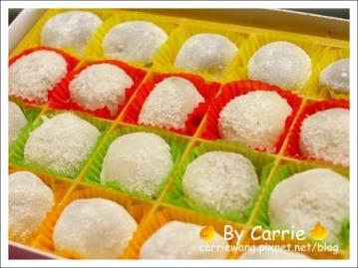
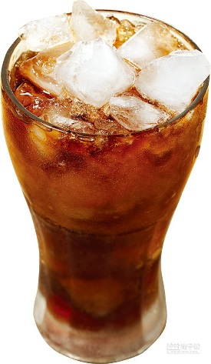
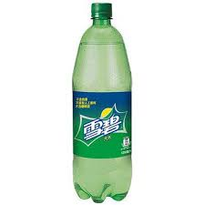
動動腦
下面那些東西有體積？ ① 長方體積木 ② 不規則麻糬 ③ 杯子裡的汽水 ④ 空寶特瓶裡的空氣

Slide 4
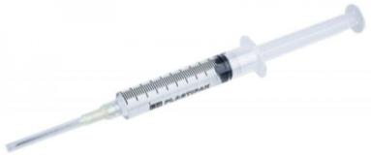
體積=所佔的空間大小
不論是固體、液體、氣體，只要有佔空間就有體積。
若一支針筒前端封死，施力壓縮裡面的空氣，裡面的空氣總量會不會改變？ 再想想，空氣體積是否會改變呢？
若是封死的針筒，裡面的空氣換成水，上面兩題的答案還會相同嗎？

Slide 5
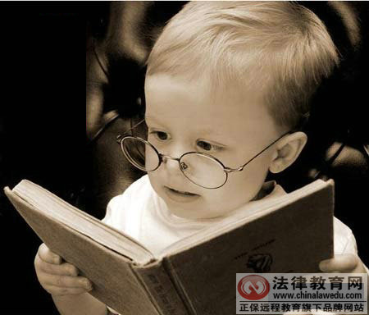
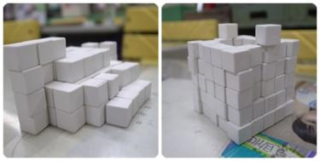
複習一下^^

Slide 6
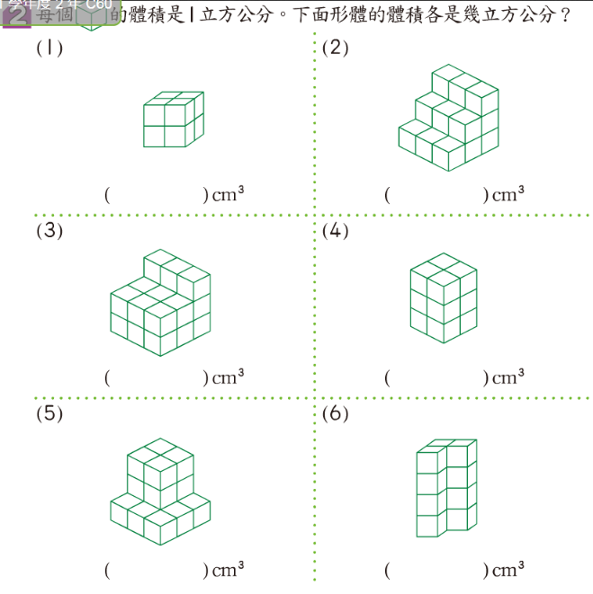
算算看，哪個立體圖形的體積最大呢？

Slide 7
小白積木登場
假設每個小白積木都是1立方公分，那麼將積木排成下右圖，體積會是多少立方公分？為什麼？

Slide 8
把上頁的的12立方公分拿來堆疊，當堆兩層時，體積會是多少立方公分？堆三層時又是多少？為什麼？

Slide 9
說說看，長方體的體積是多少呢？
Notes:
長邊比較長的稱為長方形的長，短邊稱為短，

Slide 10
體積的公式
堆越多層，體積越大。當底面積固定時，高和體積是相關的。
之前學過長方形面積=長×寬，那現在要算長方體體積，還需要考慮哪個因素？
長方體體積=( )×( )×( )

Slide 11
正方體的體積公式
正方體其實就是特別的長方體，特別之處在於長＝寬＝高。
長方體體積＝長×寬×高。
正方體體積=( )×( )×( )

Slide 12
動動腦

Slide 13
動動腦

Slide 14
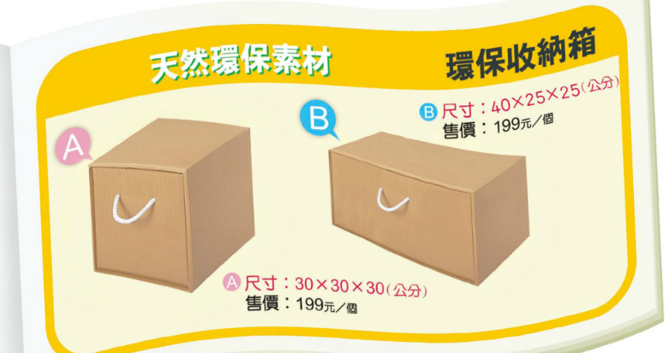
1.A大 2.B大 3.一樣大
動動腦

Slide 15
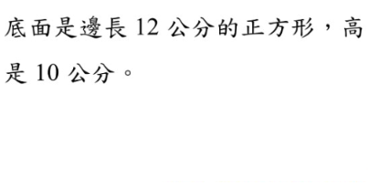
哪個物品的體積比較大？ 1.左 2.右 3.一樣大

Slide 16
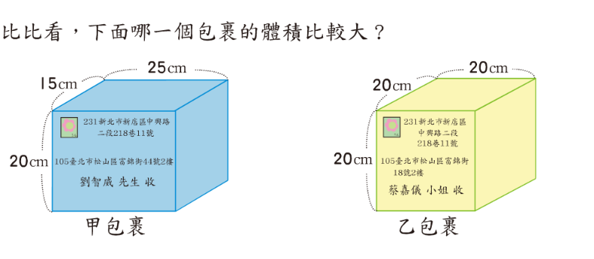
哪個物品的體積比較大？ 1.左 2.右 3.一樣大

Slide 17
動動腦

Slide 18
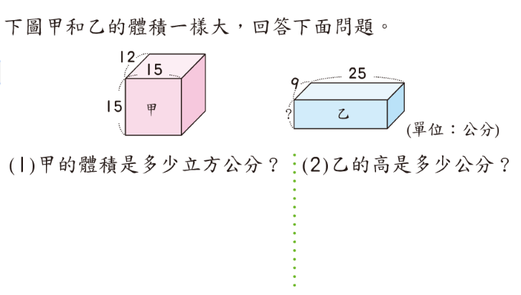
動動腦

Slide 19
動動腦
有兩個正方體，小的邊長是２公分，大的邊長是４公分，請問大的是小的幾倍？ ① ４÷２ ② ４×４÷（２×２） ③ ４×４×４ ÷（２×２×２） ④ （４÷２) ×（４÷２) ×（４÷２)

Slide 20
動動腦
有兩個正方體，小的邊長是3公分，大的邊長是21公分，請問大的是小的幾倍？ ① 21×21×21 ÷（3×3×3） ②（21÷3) ×（21÷3) ×（21÷3) ③ IDK

Slide 21
動動腦
從前面兩題中，老師出了正方體邊長為2和4的比較，又出了3和21的比較，用意是什麼？

Slide 22
思考歸納
說說看，你在這一單元中學到了什麼？

